Slide 1
PHÉP CỘNG, PHÉP TRỪ TRONG PHẠM VI 20
CHỦ ĐỀ 2
BÀI 14
LUYỆN TẬP CHUNG

Slide 2
Thứ hai ngày 25 – 10 - 2021
Toán
Luyện tập chung ( Tiết 1)
Bài 3 :
Bài giải

Slide 4
1
Tính nhẩm.
a)
8 + 6 = 14
9 + 4 = 13
7 + 8 = 15
8 + 6
9 + 4
7 + 8
5 + 7 = 12
4 + 8 = 12
5 + 7
4 + 8
8 + 7 = 15
8 + 7
b)
11 – 8 = 3
17 – 9 = 8
11 – 8
13 – 7
17 – 9
13 – 7 = 6
14 – 6 = 8
14 – 6
12 – 5 = 7
12 – 5
16 – 8 = 8
16 – 8

Slide 5
Để làm đúng bài 1, con dựa vào kiến thức nào?
Con dựa vào bảng cộng, trừ
( qua 10) trong phạm vi 20.

Slide 6
2
Tìm chuồng cho mỗi con chim.
8 + 5
7 + 8
6 + 7
6 + 9
17 – 8
14 – 5

Slide 7
Để tìm được đúng chuồng cho mỗi con chim con làm như thế nào?
Thực hiện theo 3 bước:
Bước 1. Thực hiện các phép tính trên mỗi con chim.
Bước 2.So sánh với kết quả của chuồng.
Bước 3. Nối

Slide 8
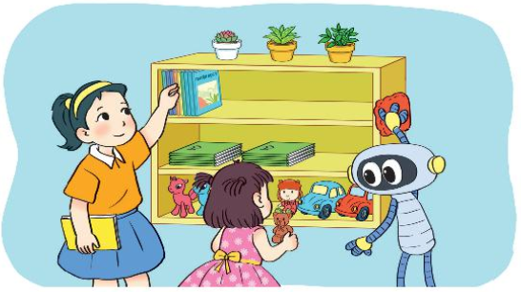
3
Trên giá sách có 9 quyển sách và 8 quyển vở. Hỏi trên giá có tất cả bao nhiêu quyển sách và vở?
?
?
?
+ =
Tóm tắt
Sách : 9 quyển
Vở : 8 quyển
Tất cả: … quyển?
Bài giải
Số quyển sách và vở có tất cả là:
9 + 8 = 17 (quyển)
Đáp số: 17 quyển sách và vở.

Slide 9
Khi giải bài toán có lời văn, con cần lưu ý điều gì?
Bước 1: Đọc kĩ đề bài ( Bài toán cho biết gì? Bài toán hỏi gì?). Xác định dạng toán ( nếu có)
+Bước 2: Tìm câu lời giải và phép tính thích hợp
+Bước 3: Trình bày bài giải

Slide 10
Khi thực hiện các dãy tính trên con thực hiện theo thứ tự nào?
4
Số?
16
?
?
13
7
+ 9
– 8
+ 5
?
8
Thực hiện theo thứ tự từ trái sang phải.

Slide 11
Tiết học này đã củng cố kiến thức gì?
- Củng cố bảng cộng, trừ ( qua 10) trong phạm vi 20.
- Vận dụng các phép cộng, trừ (qua 10) vào giải toán có lời văn.

